Slide 3
ALFABETO
DO
CASAMENTO

Slide 4
ACEITA O OUTRO
COMO O OUTRO É

Slide 5
BOTA FÉ NO OUTRO

Slide 6
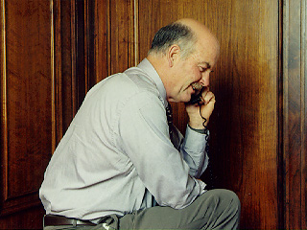
CHAMA O OUTRO
AO TELEFONE
SÓ PARA DIZER:
EU TE AMO!

Slide 7
DÁ AO OUTRO
AMOR INCONDICIONAL

Slide 8
ESTIMULA O OUTRO
A SER BOM

Slide 9
FAZ O
FAVOR
DE AJUDAR
O OUTRO

Slide 10
GRAVA NA MEMÓRIA OS
BONS MOMENTOS
PASSADOS JUNTOS

Slide 11
HUMOR E MAIS HUMOR
PARA FAZER O OUTRO FELIZ

Slide 12
INTERPRETA COM BONDADE
TUDO O QUE O OUTRO FAZ

Slide 13
JAMAIS CRITICA,
ESTEJA O OUTRO CERTO
OU ERRADO

Slide 14
LIVRA O OUTRO DA SOLIDÃO

Slide 15
MANDA AO OUTRO
RECADOS DE TERNURA
E GRATIDÃO

Slide 16
NUNCA DEIXA
DE AMAR O OUTRO

Slide 17
OFERECE AJUDA
QUANDO NECESSÁRIO

Slide 18
PERDOA E COMPREENDE
AS FALHAS DO OUTRO

Slide 19
QUER VER O OUTRO
SEMPRE FELIZ

Slide 20
RI COM O OUTRO
E CHORA QUANDO
O OUTRO CHORA

Slide 21
SEMPRE SE FAZ PRESENTE
NOS MOMENTOS DE TRISTEZA

Slide 22
TEM SEMPRE UMA PALAVRA
DE INCENTIVO PARA O OUTRO

Slide 23
UM SORRISO PODE
FAZER O OUTRO FELIZ

Slide 24
VENCEM O INIMIGO
INVENCÍVEL JUNTOS

Slide 25
XINGA, BRIGA
MAS PERDOA E ESQUECE

Slide 26
ZELA, ENFIM,
PELA JÓIA QUE O
OUTRO REPRESENTA

Slide 27
A FAMÍLIA
NÃO PRECISA SER PERFEITA
MAS PODE SER FELIZ

